Slide 1



Т
Р
К
М
ехнология
азвития
ритического
ышления

Slide 2
Критическое мышление имеет
5 характеристик (Д. Клустер)
Во-первых – это мышление самостоятельное
Во-вторых – это мышление обобщенное
В-третьих – это мышление проблемное и оценочное
В четвертых – это мышление аргументированное
В пятых – критическое мышление есть мышление социальное

Slide 3
В программе РКМЧП определение критического мышления состоит из 6 компонентов.
Критический мыслитель:
Формирует собственное мнение
Совершает обдуманный выбор между различными мнениями
Решает проблемы
Аргументировано спорит
Ценит совместную работу, в которой возникает общее решение
Умеет ценить чужую точку зрения и сознает, что восприятие человека и его отношение к любому вопросу формируется под влиянием многих факторов

Slide 4
Акценты целей технологии РКМЧП
Альтернативность решений
Откры
тость
Новый стиль мышления
Осознание многозничности позиций
Гибкость
Рефлексивность

Slide 5
Базовые качества личности
Критическое мышление
Рефлексивность
Коммуникативность
Креативность
Мобильность
Самомтоятельность
Толерантность
Ответственность за свой выбор
Ответственность за результаты деятельности

Slide 6
Научить школьников:
выделять причинно-следственные связи
отвергать ненужную или неверную информацию
понимать, как различные части информации связаны между собой
выделять ошибки в рассуждениях
избегать категоричности в утверждениях

Slide 7
Вызов
Выход на тему
Мотивация
Согласованы между собой
Разумное количество
Осмысление
Систематизация знаний
Структура урока
Приемы
Являются подходящими
Рефлексия
Обмен мнениями
Оценка
Логич. переход на нов. тему
Правильно использованы
ТРКМ
Принципы
Соотнесение содержания с жизненными задачами
Групповая работа
Развитие навыков общения
Мотивация на самообразование
Использование графических приемов
Активность учеников

Slide 8
Перепутанные логические цепочки
Учитель предлагает учащимся ряд утверждений, среди которых есть верные, а есть и неверные
Учащиеся работают индивидуально, читают текст, отмечают перепутанные цепочки
Обсуждают свои результаты в группе, уточняют, исправляют

Slide 9
Система маркировки текста «ИНСЕРТ»
«з» - уже знал
«-» - думал по другому
«+» - новое для меня
«?» - не понял, есть вопросы

Slide 10

Главные члены предложения
ПОДЛЕЖАЩЕЕ
СКАЗУЕМОЕ
О ком или о чем говорится в предложении
Что говорится о подлежащем
Часто выражается именем существительным
Часто выражается глаголом

Slide 11
Второстепенные члены предложения
ОПРЕДЕЛЕНИЕ
ДОПОЛНЕНИЕ
ПРИЗНАК ПРЕДМЕТА
ОБОЗНАЧАЕТ ПРЕДМЕТ
ВЫРАЖАЕТСЯ ПРИЛАГАТ.
СУЩЕСТВИТ.
НЕ В НАЧАЛЬН. ФОРМЕ
ОБСТОЯТЕЛЬСТВО
Где, как и когда происходит действие
Наречие и существит.

Slide 12
Масса
дм
Величины
См кв
литр
мин

Slide 13
Звуки речи

Slide 14
Н.п. глухие
Н.п звонкие
С улицы твердых команд
парные
непарные
Гласные
Звуки речи
Согласные
С улицы мягких команд
Всегда мягкие
Всегда
твердые

Slide 15
К.Г.Паустовский «Жильцы старого дома»
«Старый дом»
Кот Степан
Фунтик
Черный кот
Рыжая такса
Петух ГОРЛАЧ
ЧЕРНАЯ курица
СВАРЛИВЫЙ
ЦЫГАНКА
ЛЯГУШКА
Керосиновая лампа

Slide 16
Изобразитель
ные средства

Slide 17
эпитет
сравнение
Изобразитель
ные средства
олицетворение
фразеологизмы

Slide 18
эпитет
сравнение
Изобразитель
ные средства
олицетворение
фразеологизмы

Slide 19
Таблица «толстых» и «тонких» вопросов
? | ?
Дайте три объяснения, почему…? Объясните, почему…? Почему вы думаете…? Почему Вы считаете…? В чем различие…? Предположите, что будет, если…? Что, если…? | Кто…? Что…? Когда…? Может…? Будет…? Мог ли…? Как звать…? Было ли…? Согласны ли Вы…? Верно ли…?

Slide 20
Фамилия__________________________________
Падежи | Слова-помощники | Вопросы | Предлоги | Примечания
И.п.
Р.п.
Д.п.
В.п.
Т.п.
П.п.

Slide 21
Фамилия
Как сравнивать | именительный | винительный | родительный
Слово - помощник
Вопросы
Член предложения

Slide 22
Сравнительная таблица
Тундра | Линии сравнения | Лесотундра
 | Климатические особенности
 | Растительный мир
 | Животный мир

Slide 23
Автор | Название произведений | Герои
Шарль Перро
Братья Гримм
Г. Х. Андерсен
Александр Пушкин
В.Ф.Одоевский
В.М. Гаршин
В.А. Жуковский
П.П. Бажов
С.Т.Аксаков
А. Погорельский

Slide 24
Вспомним сказки А.С.Пушкина
Название сказки | Положительные герои | Отрицательные герои | Аннотация

Slide 25
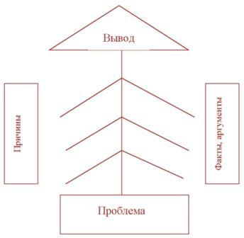
Приёмы графического оформления
диаграммы Ишикавы («Фишбоун»)
причины, события
проблема
вывод
факты, аргументы

Slide 27
СИНКВЕЙН
В первой строчке тема называется одним словом (обычно существительным)
Вторая строчка – это описание темы в двух словах (двумя прилагательными)
Третья строчка – это описание действия в рамках этой темы тремя словами
Четвертая строчка – это фраза из четырех слов, показывающая отношение к теме
Последняя строка – это синоним из одного слова, который повторяет суть темы.

Slide 28
синквейн
Солнце
Большое, яркое,
Светит, греет, радует,
Солнце очень горячее тело.
Шар.
Солнце,
Раскаленное, газообразное,
Излучает,нагревает, обжигает,
Солнечное излучение несет энергию.
Звезда.

Slide 29
Мышление
логическое
аналоговое
творческое
Предполагает зрительное представление ситуации и оперирование образами составляющих ее предметов без выполнения реальных практических действий с ними.
Охватывает мыслительные процессы, приводящие к созданию необычных и оригинальных идей, обобщений, теорий.
Это вид мыслительного процесса, при котором человек использует логические конструкции, строит умозаключения из имеющихся предпосылок.
Отражает способность к использованию логики в анализе информации и при принятии решений.
Проявляется в способности составлять план действий для достижения желаемого результата.
Перенос выводов, идей, решений между разными системами.
аналитическое
алгоритмическое
образное

Slide 30

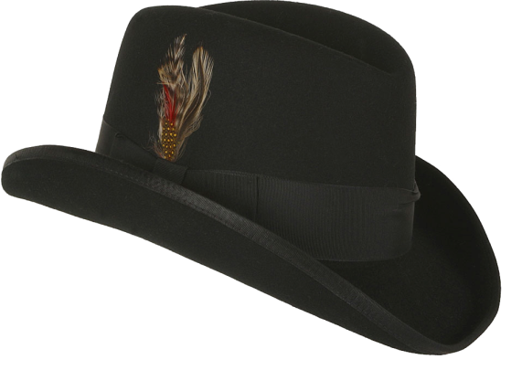
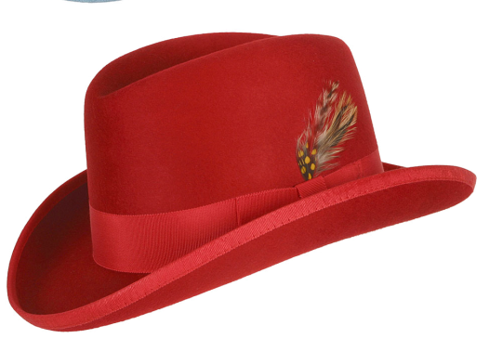
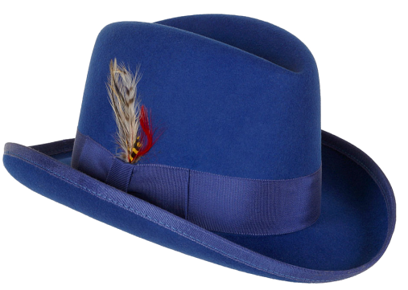


Оптимизм, преимущество
Рефлексия
Осторожность, риски
Эмоции, интуиция
Управление процессом мышления
Факты, цифры, статистика
Творческое начало, креатив

Slide 31
стадия | Задачи и деятельность учителя | Деятельность учащихся | Приемы и методы
Вызов | Вызов уже имеющихся знаний, активизация учащихся, мотивация для дальнейшей работы | Ученик вспоминает известные факты, делает предположения, систематизирует информацию до ее изучения | -рассказ-предположение по ключевым словам; -кластеры, таблицы; -верные и неверные утверждения
Информация выслушивается, записывается, обсуждается. Работа в парах, группах.
Осмысление | Сохранение интереса, продвижение от знания «старого» к «новому» | Ученик читает, слушает, делает пометки на полях | -маркировка с использованием значков; -ведение записей; -поиск ответов на вопросы
Непосредственный контакт с информацией. Работа индивидуально, в парах.
Рефлексия | Вернуть к первоначальным знаниям, внести дополнения | Соотносят новую информацию со старой | -заполнение кластеров; -ответы на вопросы; -дискуссии; -написание эссе, синквейна; -исследования по темам
Творческая переработка, анализ, интерпретация. Работа в парах, группах, индивидуально.

Slide 32

Критическое мышление
Размышляйте над этим...
Только критически

